Slide 1
Особенности пищевых концентратов

Slide 2
Быстрота и простота приготовления пищи. Чтобы приготовить блюдо из концентрата «Суп вермишелевый с мясом», необходимо содержимое пакета поместить в кастрюлю, залить водой, смесь довести до кипения и кипятить от 10 до 15 мин. Для приготовления такого же супа из обычных продуктов требуется от 1,5 до 2 ч. В настоящее время вырабатываются концентраты, которые вообще не требуют варки, например, картофельное пюре достаточно залить кипятком и оставить в покое на 5 – 10 мин, а такие продукты, как кукурузные палочки, крекеры (сухие завтраки), употребляются в пищу без всякой кулинарной обработки.
Высокая концентрация питательных веществ при малом объеме и массе по сравнению с обычными продуктами. Пищевые концентраты освобождены от значительной части воды, вследствие чего имеют малый объем и массу при высокой концентрации питательных веществ. Этому способствует также то, что сырье в процессе технологической обработки в значительной мере освобождается от несъедобной части. Высокая концентрация питательных веществ значительно повышает калорийность пищевых концентратов по сравнению с обычными продуктами. Так, например, калорийность 100 г концентрата «Борща украинского» 344 ккал (1444,8 кДж), «Супа-пюре горохового с мясом» – 388 ккал (1629,6 кДж), в то время как калорийность 100 г творога 20 %-ной жирности составляет 253 ккал (1062,6 кДж), говядины I категории – 171 ккал (718,2 кДж), хлеба пшеничного из муки I сорта – 255 ккал (1071,0 кДж). На высокую концентрацию питательных веществ в концентратах указывает и следующее сравнение. Масса порции гречневой каши равна 340 – 400 г, порции гречневой каши-концентрата – 100 г, т.е. в 3,5 – 4 раза меньше. Еще разительнее сравнение первых обеденных блюд. Так, порция супа-концентрата равна 50 – 75 г, а обычного супа – 500 г.

Slide 3
Высокая усвояемость питательных веществ. В связи с интенсивным механическим и тепловым воздействием на сырье в процессе его технологической обработки при производстве пищевых концентратов, питательные вещества в них в достаточной мере освобождены от клетчатки, стенки клеток сырья сильно разрушены, крахмал клейстеризован и декстринизирован, белки денатурированы. Воздействие высокой температуры и воды способствует частичному гидролизу питательных веществ (главным образом белков и углеводов) в концентратах. Все это обусловливает лучшее усвоение их организмом. Биологическая ценность пищевых концентратов определяется в первую очередь составом продуктов, из которых они приготовлены. По рецептурным наборам пищевые концентраты мало отличаются от обычных продуктов питания и в восстановленном виде по биологической ценности идентичны им. Однако следует иметь в виду, что при разработке рецептур пищевых концентратов их биологическая ценность может значительно повышена благодаря рациональному набору продуктов, а также введению в рецептурный набор белковых веществ, например гидролизатов растительных белков и их производных, витаминов и т. п. В настоящее время имеются все условия для такого обогащения рецептурных наборов пищевых концентратов, и промышленность широко использует это.
Способность длительно сохраняться без потери качества. Содержание влаги в пищевых концентратах от 10 % до 12 %, а в некоторых из них, например, в кукурузных хлопьях, ниже 5 %, что снижает риск развития в них микроорганизмов. Термические процессы производства пищевых концентратов обусловливают инактивацию ферментов, вследствие чего ферментативные изменения в пищевых концентратах протекают крайне медленно, а во многих случаях и совершенно приостановлены.

Slide 4
Применение герметичной упаковки, приводящей к изоляции продукта от действия света, кислорода воздуха и обеспечивающей сохранение низкой влажности, задерживает течение неферментативных реакций. Указанные обстоятельства способствуют длительной сохраняемости пищевых концентратов. Однако полностью остановить течение неферментативных реакций пока что не удается, и при долгом хранении эти реакции приводят к образованию новых веществ, отрицательно влияющих на качество продуктов. В основном, это реакции между редуцирующими сахарами, аминокислотами и белками, и окислительные реакции жиров и жирных кислот. В результате первых реакций образуются соединения, сообщающие продукту специфический запах, горький вкус и придающие ему темно-коричневую окраску. Окислительные реакции обусловливают прогорклые запах и вкус продукта. Эти произвольно идущие реакции замедлены в силу причин, указанных выше, однако они имеются, срок хранения пищевых концентратов хотя и длителен, но все же ограничивается от 0,6 до 2 лет, в зависимости от продуктов, входящих в состав концентрата.
Транспортабельность. Благодаря малому объему пищевые концентраты по сравнению с другими продуктами более транспортабельны. Тоннаж транспорта при их перевозке используется полнее. Из всех видов пищевых концентратов только сухие завтраки не являются транспортабельными, так как имеют низкую объемную массу и транспортировка их экономически не выгодна. Поэтому производство сухих завтраков следует развивать в крупных населенных центрах с учетом потребления их на месте, без перевозок на дальние расстояния. Явные преимущества пищевых концентратов, простое приготовление из них пищи явились причиной быстрого развития их промышленного производства.

Slide 5
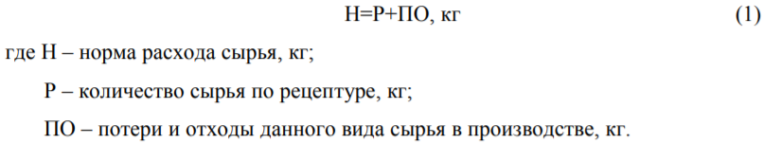
Особенности рецептуры пищевых концентратов и определение нормы расхода сырья
Качество пищевых концентратов всегда будет выше, если правильно, с учетом специфичности готового продукта, подобрано сырье. Это объясняется тем, что пищевые качества концентратов зависят не только от вкусовых качеств, входящих в них продуктов, но и от состава и соотношения этих продуктов. Этим объясняется, какое большое значение имеет рецептурный набор продуктов. Рецептура пищевых концентратов разрабатывается в лабораториях научно-исследовательских учреждений и предприятий. Рецептура пищевых концентратов должна отвечать ряду требований, изложенных в соответствующих главах. Но главным требованием является то, что в рецептуре должна указываться чистая масса продукта после соответствующей обработки сырья. Например, в рецептуре вторых крупяных блюд указывается масса не сырой, а варено-сушеной крупы. Потери сырья во время технологической обработки учитываются нормой расхода сырья, Н (кг), которая определяется по формуле (1):
Количество отходов и потерь не является постоянной величиной для одних и тех же видов сырья на различных предприятиях. Количество потерь и отходов зависит от технического состояния оборудования и принятой технологической схемы обработки сырья и может колебаться от показателей стандарта.

Slide 6
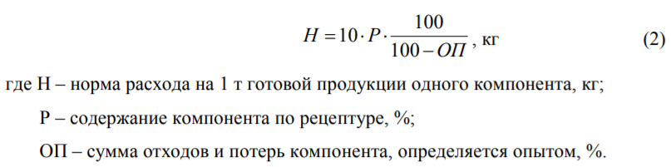
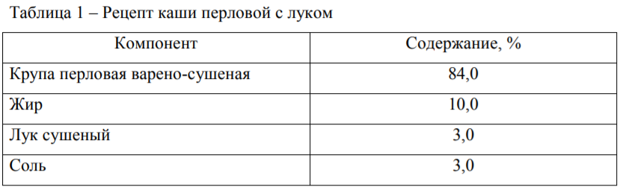
Характер отходов и потерь различен в каждой группе пищевых концентратов. Так при производстве продуктов из ячменя и овса преобладают отходы, а при обжаривании натурального кофе – безвозвратные потери в виде угара. Поэтому при производстве пищевых концентратов нормы расхода сырья, Н, кг, рассчитывают исходя из рецептурного набора изделия и практически установленных норм потерь и отходов на каждый компонент, входящий в изделие. Для расчета применяют формулу (2):
Нормы расхода сырья утверждаются на предприятии ежегодно, так как они могут меняться в зависимости от качества сырья и технического состояния оборудования. В качестве примера рассмотрим расчет расхода сырья на производство концентрата «Каша перловая с луком», вырабатываемого по следующей рецептуре, представленной в таблице 1.

Slide 7
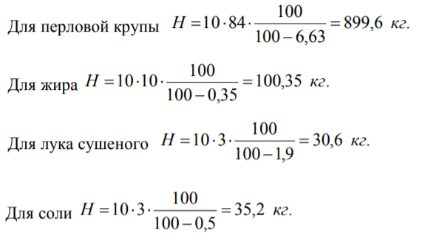
Сумма отходов и потерь, определенная опытным путем составляет: для перловой крупы – 6,63 %, жира – 0,35 %, лука сушеного – 1,9 %, соли – 0,5 %. Используя формулу (2), определяем норму расхода сырья.
Таким образом, для производства 1 тонны концентрата каши перловой с луком необходимо: крупы перловой сырой – 899,6 кг, жира – 100,35 кг, лука сушеного – 30,6 кг, соли – 35,2 кг.
Контрольные вопросы
1. Что такое пищевые концентраты? 2. На какие группы классифицируют пищевые концентраты? 3. Охарактеризуйте особенности пищевых концентратов? 4. Чем объяснить способность пищевых концентратов сохраняться без потери качества? 5. Чем объясняется высокая усвояемость питательных веществ пищевых концентратов? 6. Что определяет норма расхода сырья? 7. От чего зависит количество отходов и потерь при производстве пищевых концентратов? 8. Как определяют количество сырья по рецептуре и норме расхода? 9. Что такое рецепт и кем он разрабатывается?

